Slide 1
Emoce
24.3.2015

Slide 2
Je v politice místo pro emoce?
“..it is the reason, alone, of the public, that ought to control and regulate the government. The passions ought to be controlled and regulated by the government.” (James Madison, Federalist 49)

Slide 7
Rozum vs. cit
Emoce: latinské emovere (rozhýbat, motivovat, být ve stavu rozrušení, znepokojení)
Emoce, rozum, cit, vášeň, sympatie, patos
Platón: lidská duše je jako vůz tažený dvěma koňmi. Jeden je poslušný a druhý vznětlivý.
Dualita rozumu a citu má dlouhou tradici v západním myšlení.
Intuitivní rozdíl mezi hlavou a srdcem, mezi racionálním uvažováním a emocionálním pudem.
Iracionální vs. racionální prvek duše

Slide 8
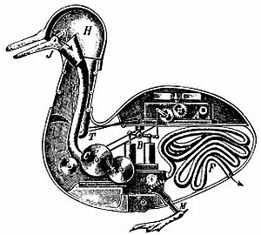
Rozum vs. cit
René Descartes: Myslím, tedy jsem.
Rozum doménou lidské duše.
City a emoce doménou těla (animal spirit)

Slide 9
Rozum vs. cit?
V 2. pol. 20. ve znamení omezením lidské racionality
Následuje explorace emocí
Průlom: Robert Zajonc (1980) a nadřazenost emocí: afekt má přednost před kognicí, do rozhodovacího procesu vždy afektivní reakce vstupuje dříve a rychleji než vědomá kognitivní složka.
Kontroverze o vztahu afektu a kognice (Zajonc vs. Lazarus)
Kognitivní psychologie, kognitivní věda, neurověda, evoluční biologie

Slide 10
Politická kognice
Základ sociální kognice
Vitorio Gallese objevil zrcadlové neurony
Mentální reprezentace určitých objektů a činností.
V různých částech mozku.
Klíčové pro emoce v sociálních interakcích:“When you‘re smiling, the world smiles with you”

Slide 11
Zrcadlové neurony a nevědomé obličejové reakce

Slide 12
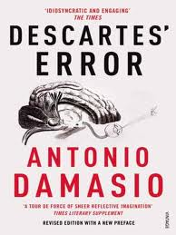
Antonio Damasio
Descartova chyba
Emoce jsou neoddělitelnou součástí lidského rozumu
Neurologické studie potvrzují primárnost afektu

Slide 13
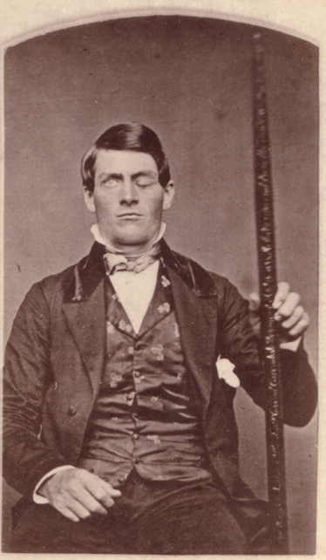
Phineas Gage
Neurologický případ z roku 1848
Otázka toho, co tvoří osobnost člověka?
Existuje svobodná vůle?
Novodobý Phineas Gage byl Damasiův pacient
Deficit emocí souvisí se špatným rozhodováním

Slide 14
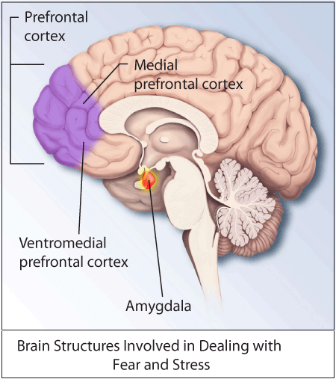
Somatické markery
Asociativní vazby mezi určitými stimuly a afektivními stavy, které na ně reagují.
Oblast ventromediálního prefrontálního kortexu

Slide 15
Somatické markery
Navozují somatické stavy ovlivňující podobu rozhodnutí
Somatické markery vyplývají (vědomě nebo nevědomě) z minulých zkušeností
Výzkum pomocí Iowa Gambling Task
Afekt vstupuje jako nedílná součást do rozhodování
Descartes a spol. se mýlí

Slide 16
Rozum vs. cit?
Překonána tradiční dichotomie
Moderní neurověda integruje afektivní a rozumovou složku rozhodování
Dvě navzájem související strany jedné mince
Afektivní procesy jsou z velké části automatické a nevědomé
Multidisciplinární přístup, poznatky ostatních oborů využity při studiu politických procesů
Překážky výzkumu: špatná operacionalizace a měření

Slide 17
Emoce
William James 1884:
“What is emotion?”
Problémy s definicí
Afekt vs. nálada vs. pocit

Slide 18
Fridja, Scherer 2009
Integrace existujících názorů na emoce:
Emoce zahrnují hodnocení stimulů
Emoce mají motivační komponent
Emoce se týkají celé osoby jedince
Emoce určují prioritu

Slide 19
Scherer 2005
Emoce jsou procesy
Zaměřené na specifické události
Obsahují hodnocení těchto událostí
Ovlivňují většinu nebo všechny tělesné subsystémy, což vede ke vzniku mentální reprezentace emocionální epizody
Podléhají rychlým změnám
Mají silný vliv na chování (pomocí action readiness)

Slide 20
Přístupy k emocím
Diskrétní emoce:
Anger, fear, disgust, sadness, hapiness, surprise (plus pohrdání a shame)
Valenční model
Like vs. dislike
(Multi)dimenzionální modely
Hodnocení situace na základě dimenzí (valence a arousal)
Konstruktivismus jako řešení??

Slide 21
John Q. Public Model
Charles Taber a Milton Lodge
Stony Brooks od 80. let
Tradice Zajonce a Damasia
Afekt ovlivňuje kognitivní procesy ve všech fázích
Automatické procesy
Každá počáteční akce (I když si ji neuvědomujeme) udává směr celého následujícího kognitivního procesu

Slide 22
Automatické asociace v LTM
Hot kognice: afektivní náboj všech konceptů v LTM.
Prvenství afektu
Online evaluace: protikladu k memory-based procesům (pravděpodobně fungují oba typy, otázka kdy a jak).
Šíření afektu: Afektivní náboj spojený s určitým konceptem v LTM a updatovaný online hodnocením afektivně zabarví všechny fáze kognitivních, rozhodovacích procesů a chování. Např. informace v souladu s aktuální náladou bude aktivována spíše.

Slide 23
MOTIVOVANÉ UVAŽOVÁNÍ
Uvažování neobjektivní
Afektivní motivace, inklinace k vlastnímu názoru
Původní postoj (pozitivní/negativní) ovlivňuje veškeré další zpracování informace a uvažování
Informace, které nejsou v souladu s původním postojem automaticky mají menší váhu, kontaargumentace
Posílení původního postoje a názorová polarizace
Mediátorem je sofistikovanost (překvapivě?)

Slide 24
Rychlá prvotní reakce indikující, zda je situace dobrá nebo špatná
Nezabývají se konkrétními emocemi (štěstí, smutek, strach atd.)
Veškeré usuzování a rozhodování podléhá afektivnímu zkreslení
Afektivní a kognitivní procesy navzájem propojeny

Slide 25
fMRI a motivované uvažování
Drew Westen et al. (2006):
Experiment během prezidentské kampaně v USA v roce 2004
Subjekty (silně identifikovaní republikáni a demokrati) zpracovávaly informace o kandidátech
reakci v oblastech souvisejících s afektivními procesy, sociálními emocemi a hodnocením.

Slide 26
Teorie afektivní inteligence (AIT)
Marcus, Neuman, MacKuen
První systematická teorie emocí v politice
Nejvlivnější přístup v politické psychologii
Také vychází z neurovědních poznatků
Rozlišují dva základní systémy, jejichž základem jsou emoce: entusiasmus a úzkost

Slide 27
Dva systémy
Dispoziční systém:
Zodpovídá za naučené chování a zvyky
Poskytuje okamžitou zpětnou vazbu našeho jednání
Produkuje entusiasmus
Dohlížecí systém:
Kontroluje na momentální situaci a varuje organismus před hrozbami
Aktivován v situacích s potenciální hrozbou (nové, neznámé situace, v nesouladu s dispozičním systémem)
Vyvolává pocit úzkosti
Spolu s úzkostí zastavení probíhajících aktivit a soustředění pozornosti k hrozbě, zahájení vědomých kognitivních procesů a učení

Slide 28
Predikce
Pokud není vyvolána úzkost, spoléhají voliči na zvyk, predispozice a naučené jednání
V situaci úzkosti:
Méně zvykového jednání
Větší motivace učení a reflexe
Větší pozornost a otevřenost novým informacím
Větší vliv informací na postoje
Pravěpodobnost změny postoje
Více informované rozhodnutí

Slide 29
Jak se voliči rozhodují podle AIT?

Slide 30
Teorie afektivní inteligence
Entusiasmus: má přímý vliv na volební chování; úzkost: nemá přímý vliv na volební chování, ale na kognitivní procesy
Odpovídá logice racionální volby
Dispoziční systém šetří kognitivní zdroje
V podmínkách aktivovaného dohlížecího systému převládá rozumová složka, funguje nezávisle na emocích
Optimistický pohled na možnosti politického rozhodování

Slide 31
Test a aplikace AIT
Ted Brader: Campaigning for Hearts and Minds
Experimentální studie vychází z AIT
Test využití emocí strachu a entusiasmu v kampani
Jediné úspěšné potvrzení AIT v expeirmentu

Slide 32
Rozšíření o vztek (averzi)
Vztek jako emoce dispozičního systému
Reakce na známou ale negativní situaci
Spoléhá se na naučené vzorce chování, stereotypy, známé informace
Behaviorální rozdíly: vztek aktivuje vede k podceňování rizika a k výrazné reakci na vzniklou situaci, strach spíše demobilizuje a vede k přeceňování hrozeb (např. v případě válečného konfliktu)

Slide 34
MacKuen, Wolak, Keele, Marcus 2010
Rošířená AIT o vztek
Podobně jako entusiasmus podléhá dispozičnímu systému
Zvyky, zažité sterotypy atd.
Anxiety naopak = pozornost novým informacím, vede ke kompromisům
Anger = nízká ochota ke kompromisům

Slide 35
Náhodné emoce
Vliv emocí nesouvisejících s politikou na politická rozhodnutí
Renshon, Lee, Tingley 2013, nesouvisející úzkost a postoje k imigraci
Přímým efektem je zvýšení fyziologické reaktivity (SCL)
Predikuje postoje k imigraci

Slide 36
Emoce a rozhodování v politice
Význam emocí dnes již přijímán
Snaha o integraci emocí do výzkumu rozhodování i do výzkumu politických procesů
Lze oddělit afekt od kognice?
Jaké jsou přesně důsledky emocí pro rozhodování?
Jaké podmínky vedou k predikovaným efektům?
Existují různé úrovně emocí a jaký je mezi nimi vztah?
Existují genderové efekty? Cross country efekty?

